Slide 1

Análise e Previsão de Preços Listados na Plataforma Airbnb para Imóveis em Toronto, Ontário, Canada
Josmar Baruffaldi Cristello
Pontíficia Universidade Católica de Minas Gerais Pós-graduação Lato Sensu em Ciência de Dados e Big Data
06 de Maio de 2021
Notes:
O tópico é xxxx
Meu nome é xxxx
O estudo pra puc pra pos graduação em xxx

Slide 2
Agenda
01
Introdução Contextualização e Problema Proposto
02
Coleta de Dados Fonte e Obtenção dos Dados
03
Processamento/Tratamento de Dados Conversão, Limpeza, novos atributos
04
Análise/Exploração dos Dados Análises por atributo (anfitrião, localizaçao, …)
05
Modelos de Machine Learning Preparação e Modelos
06
Apresentação dos Resultados
Conclusão e Estudos Futuros

Slide 3

01 Introdução - Contextualização
Criado em 2007 por dois amigos, aproveitando todos os hoteis estarem ocupados com uma conferência em São Francisco.
Plataforma hoje em dia está em mais de 100 000 cidades, 220 países e tem mais de 7 milhões de imóveis listados.
Utilidade: Anfitriões conseguem renda extra com espaço disponível. Hóspedes conseguem buscar por um grande número de atributos e escolher exatamente o que eles procuram (seja custo-benefício, localização, conforto…)
Problema: O excesso de atributos, embora bom, dificulta a precificação correta.

Slide 4
01 Introdução – Problema Proposto (5w’s)
1. Why?
2. Who?
3. What?
When?
Boa modelagem = maximizar custo-benefício/lucro
Insideairbnb, Mapquest
Modelar preço x atributos
Explorar atributos importantes
4. Where?
Toronto, Ontário, Canada
2008 – Fev, 2021

Slide 5



02 Coleta de Dados – Fonte e Obtenção dos Dados
Processamento de Linguagem Natural PLN
Dados do Airbnb
listings.csv (>15k prop, 73 atrib.)
reviews.csv (>400k avail, 5 atrib.)
Lista de propriedades e avaliações do Airbnb
Fonte: Site Insideairbnb.com
Obtenção: Script Auxiliar
Fonte de dado central (listings.csv)
Geolocalização Reversa
geolocation_data.csv
Município por latitude + longitude
Geração novos atributos (geo_city)
Fonte: API MapQuest
Obtenção: Script Auxiliar
processed_listing_descriptions_small.csv
processed_listing_reviews_small.csv
Análise de Subjetividade (sentiment_analysis)
Geração novos atributos (description_ / review_polarity)
Obtenção: Script Auxiliar

Slide 6
03 Processamento/Tratamento dos Dados - Conversão
Strings ($) → Float
Strings (%) → Float
Strings (%d-%m%y) → Dates
Strings (t, f) → Booleans
df["price"] = df["price"].str.replace('$', '')
df["price"] = df["price"].str.replace(',', '')
df["price"] = df["price"].astype(float)
df["host_response_rate"].str.replace('%', '').astype(float)
df["host_acceptance_rate"].str.replace('%', '').astype(float)
df["host_since"] = pd.to_datetime(df["host_since"])
df["last_scraped"] = pd.to_datetime(df["last_scraped"])
df["first_review"] = pd.to_datetime(df["first_review"])
df["last_review"] = pd.to_datetime(df["last_review"])
df.replace({'f': 0, 't': 1}, inplace=True)

Slide 7
03 Processamento/Tratamento dos Dados - Remoção de Dados Invalidos
0 Disponibilidade + 0 avaliações
Diversos atributos em branco de anfitrião
df.drop(df.loc[(df['availability_365'] == 0) & (df['number_of_reviews'] == 0)].index, inplace=True)
1301 Propriedades Removidas
df.drop(df.loc[(df['host_since_days'].isna() == 1) & (df['host_response_time'].isna() == 1) & (df['host_response_rate'].isna() == 1)].index, inplace=True)
15 Propriedades Removidas

Slide 8
03 Processamento/Tratamento dos Dados – Categorização Manual
Property_type (Original)
61 unicos
Property_type (Tratado)
4 unicos
Entire condominium 3477
Entire apartment 2963
Private room in house 2362
Entire house 1487
Private room in apartment 896
Entire guest suite 613
Private room in condominium 506
Private room in townhouse 376
Private room in bungalow 335
Entire townhouse 272
Entire loft 241
Entire bungalow 179
Private room in guest suite 119
Room in boutique hotel 83
Shared room in house 80
Private room in villa 64
Private room in guesthouse 48
Entire guesthouse 45
Shared room in apartment 45
…
property_type | Quantidade | % Total
Apartment | 8960 | 61,7%
House | 5330 | 36,7%
Hotel | 161 | 1,1%
Other | 80 | 0,6%
Estratégias Similares:
bathrooms_text

Slide 9
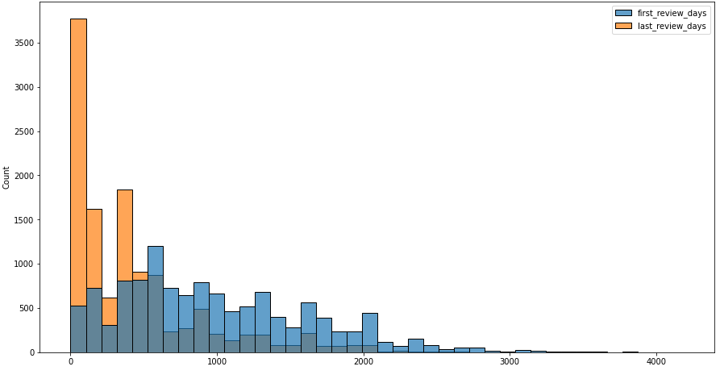
03 Processamento/Tratamento dos Dados – Categorização em Bins
first_review_days, last_review_days
Tipo original: Int
2361 valores nulos (com significado!)
First_review_days (Tratado)
Bin / Categoria | Quantidade | Fração do total
0-6 months | 1084 | 11,6%
6-12 months | 861 | 9,2%
1-2 years | 3174 | 33,9%
2-4 years | 4188 | 44,7%
4+ years | 2818 | 30,1%
no review yet | 2363 | 25,2%
Estratégias Similares:
host_response_rate, host_acceptance_rate, review_scores

Slide 10
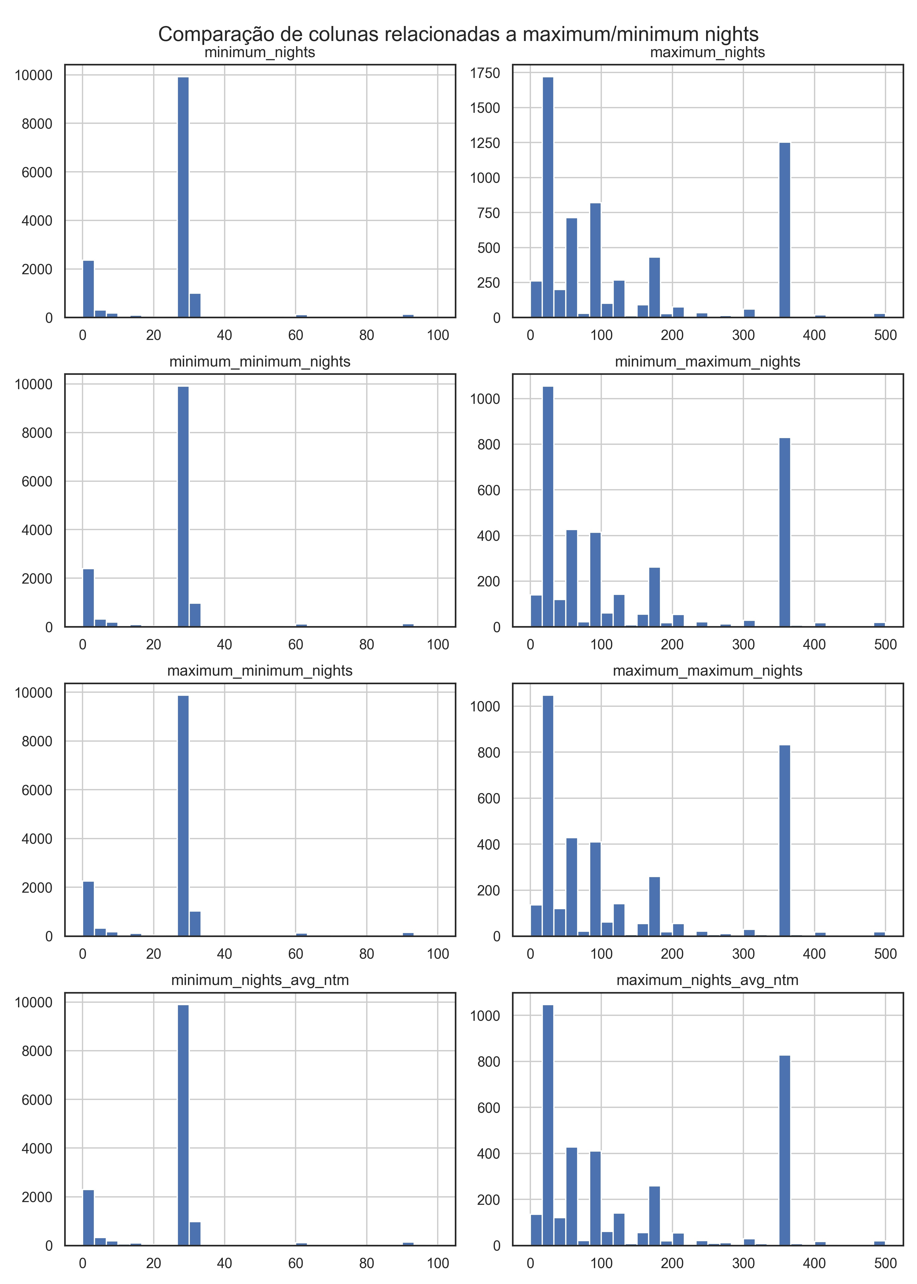
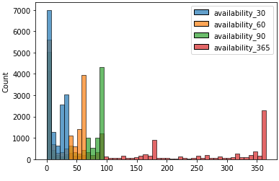
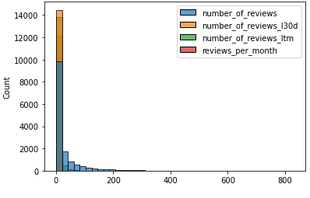
03 Processamento/Tratamento dos Dados - Remoção de Atributos Redundantes

Slide 11
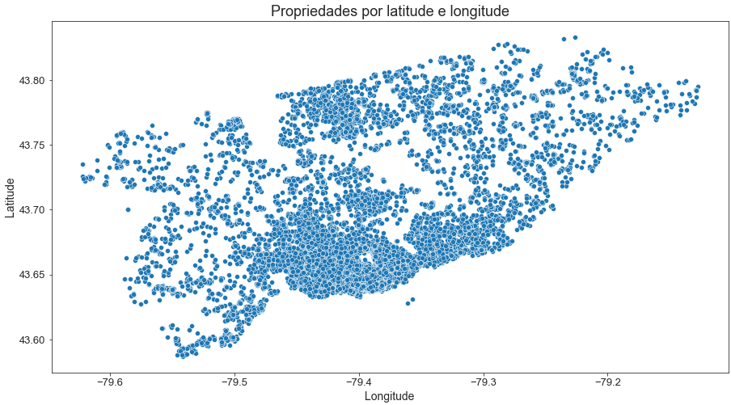
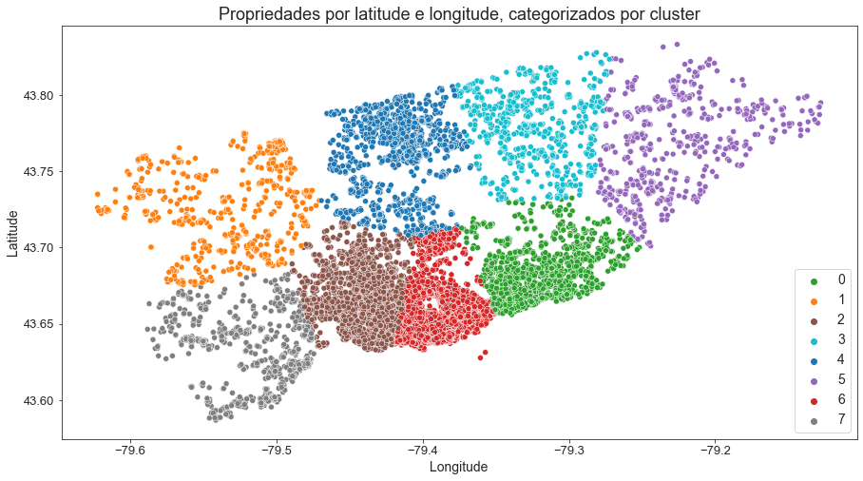
03 Processamento/Tratamento dos Dados – Categorização em Clusters (Kmeans)

Slide 12
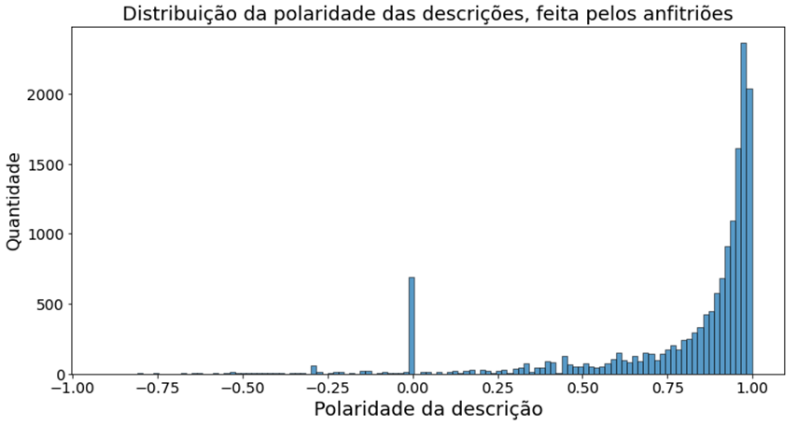
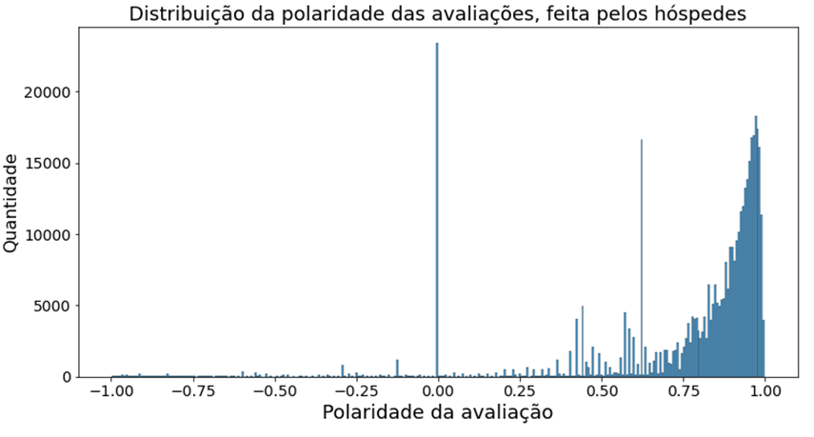
03 Processamento/Tratamento dos Dados – PLN
Perfect location- shopping/restaurants/bars and proximity
Other things to note
Now its been 2 times my place got completely trashed and tons of things got stolen. I dont really feel like going though all the trobles with police and insurance so be aware of it. So from now on No parties, management is not happy about noise complains and I dont want to be kicked out from my own home

Slide 13
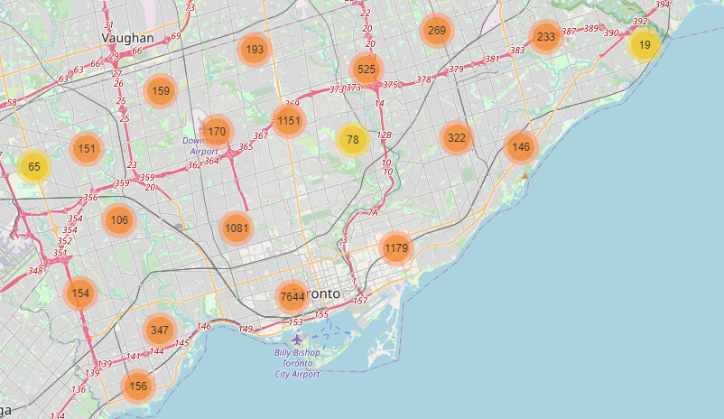
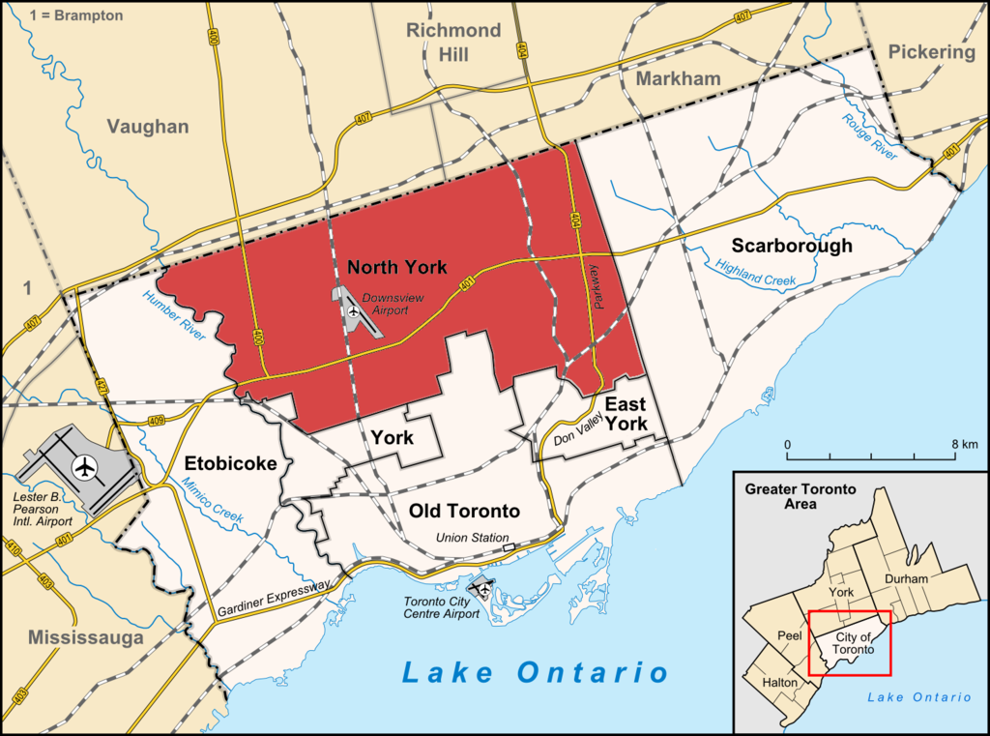
04 Análise/Exploração dos Dados – Geolocalização dos Imóveis

Slide 14
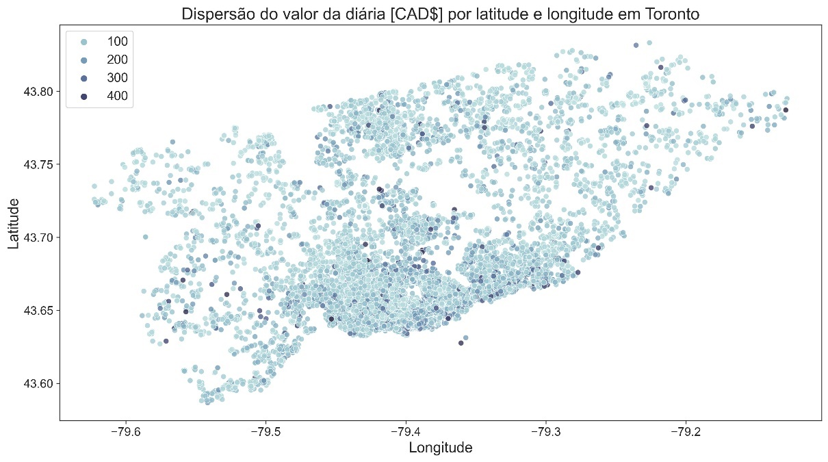
04 Análise/Exploração dos Dados – Crescimento da Plataforma

Slide 15
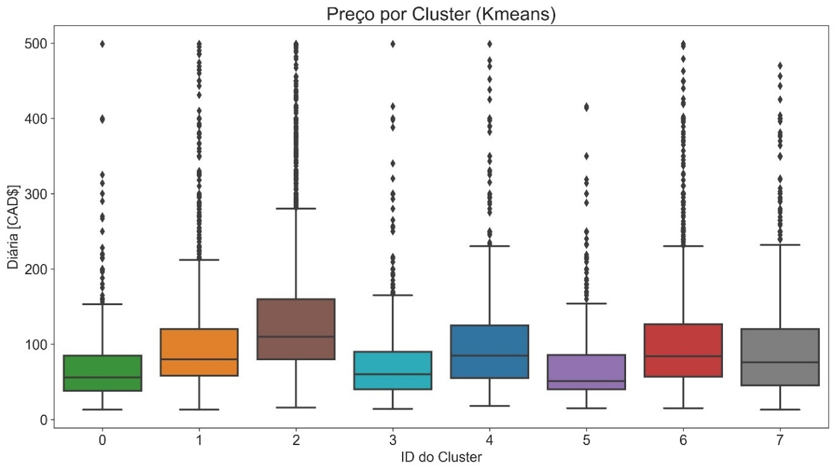
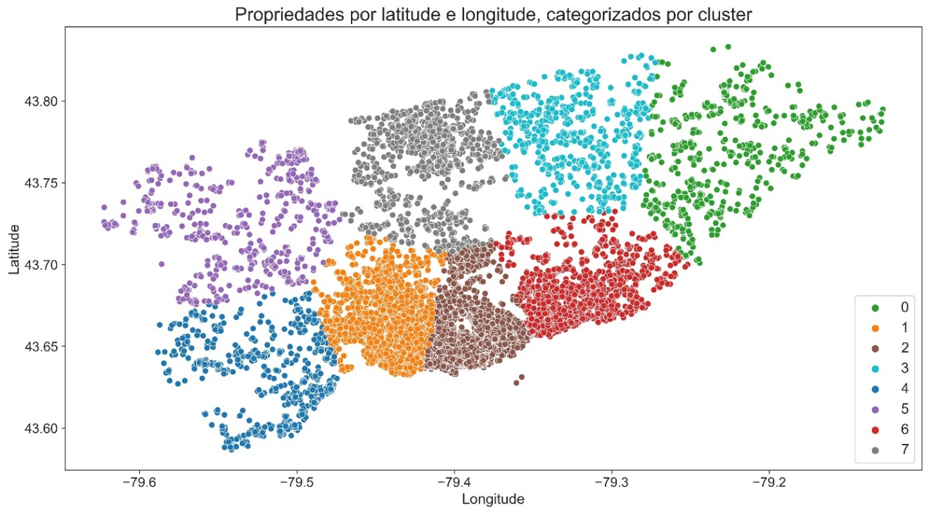
04 Análise/Exploração dos Dados – Preço por Cluster

Slide 16
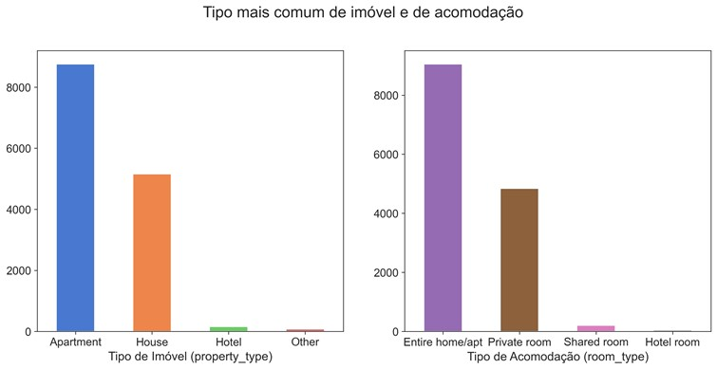
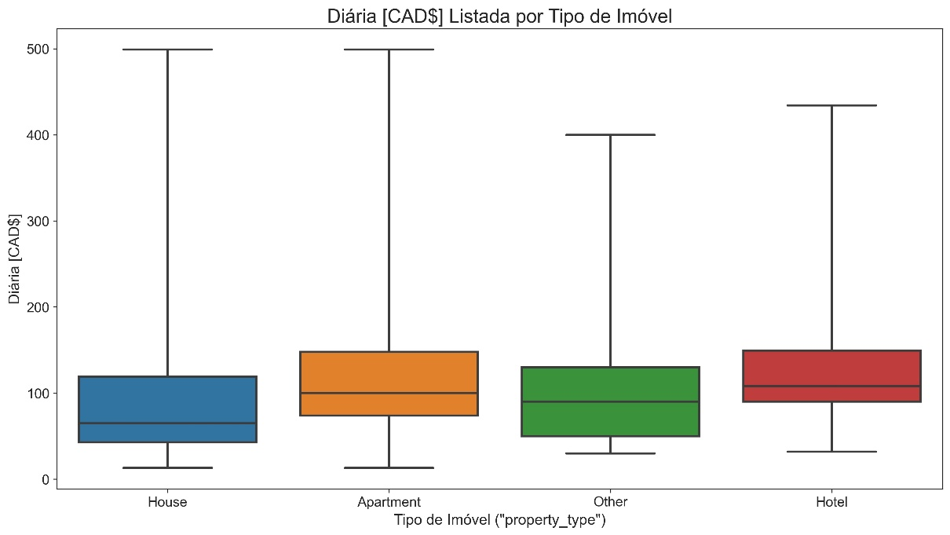
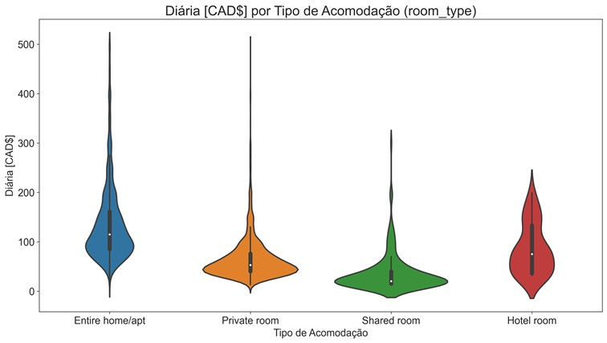
04 Análise/Exploração dos Dados – Tipo de Imóvel e Acomodação
Notes:
Entire Home – Imóvel Inteiro

Slide 17
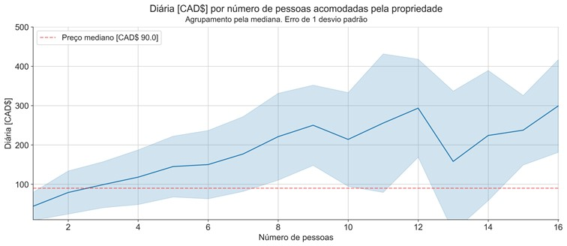
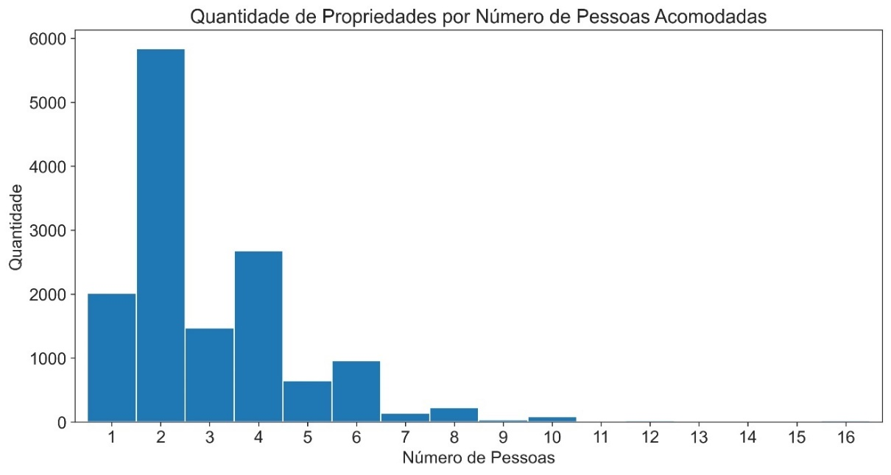
04 Análise/Exploração dos Dados – Quantidade de Pessoas Acomodadas
Pessoas Acomodadas | Diária | Diária / Pessoa
1 | 44 | 44
2 | 79 | 40
3 | 99 | 33
4 | 118 | 30
5 | 145 | 29
6 | 150 | 25
7 | 177 | 25
8 | 221 | 28
9 | 250 | 28
10 | 214 | 21
11 | 256 | 23
12 | 294 | 24
13 | 158 | 12
14 | 224 | 16
15 | 238 | 16
16 | 299 | 19

Slide 18
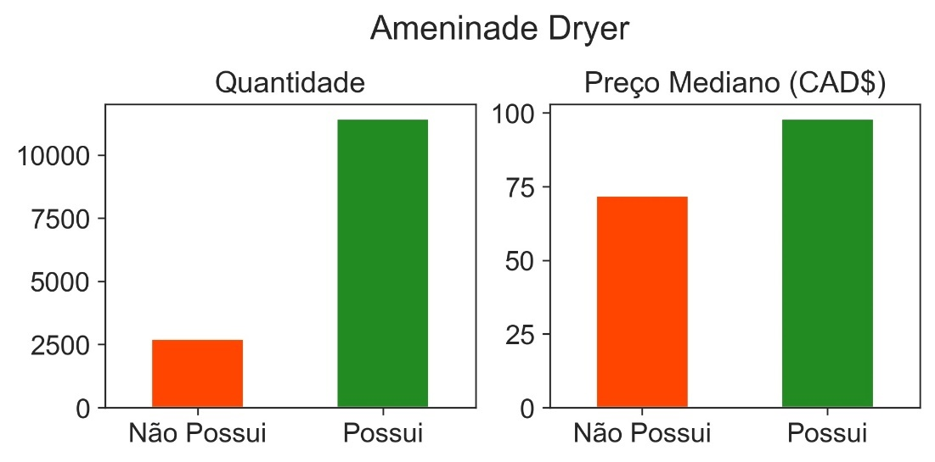
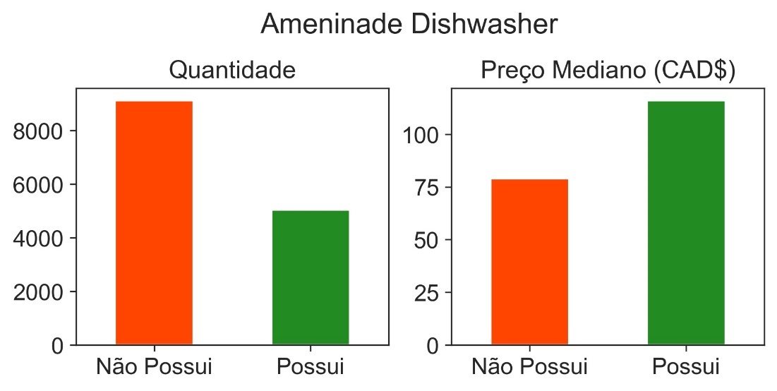
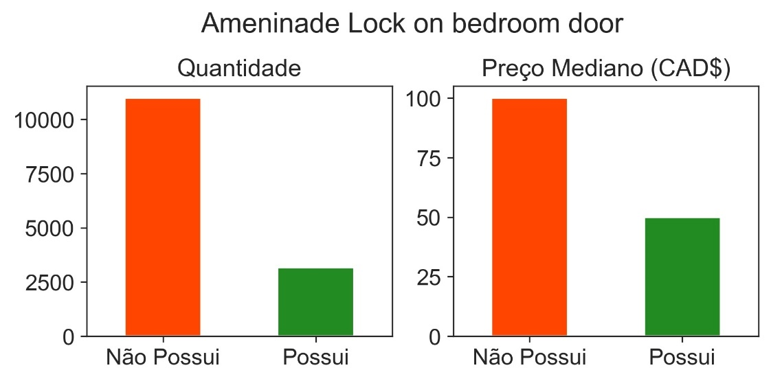
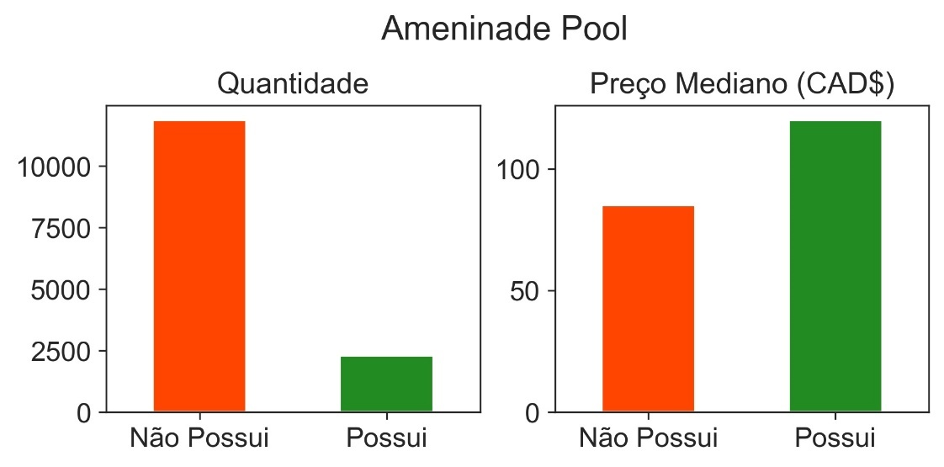
04 Análise/Exploração dos Dados – Amenidades (>15% impacto no preço)
Amenidades Não Demonstradas: Gym, Elevator, TV

Slide 19
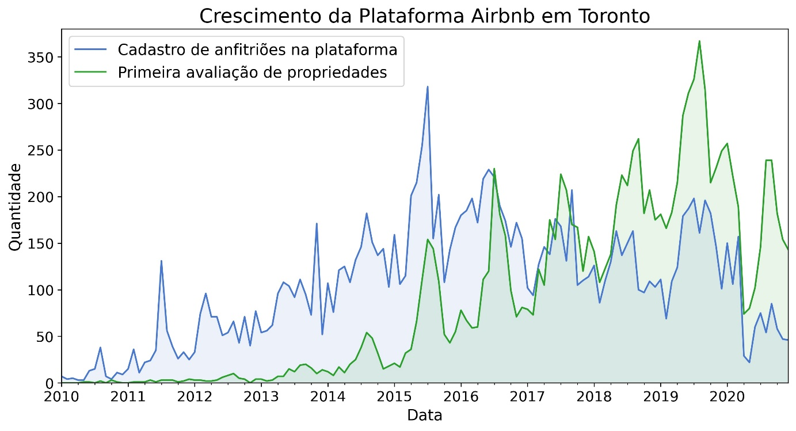
04 Análise/Exploração dos Dados – Crescimento da Plataforma

Slide 20
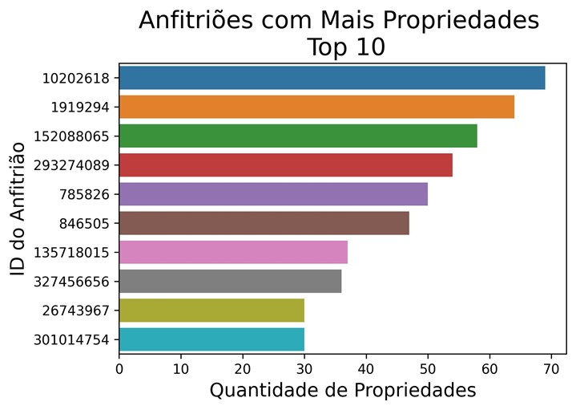
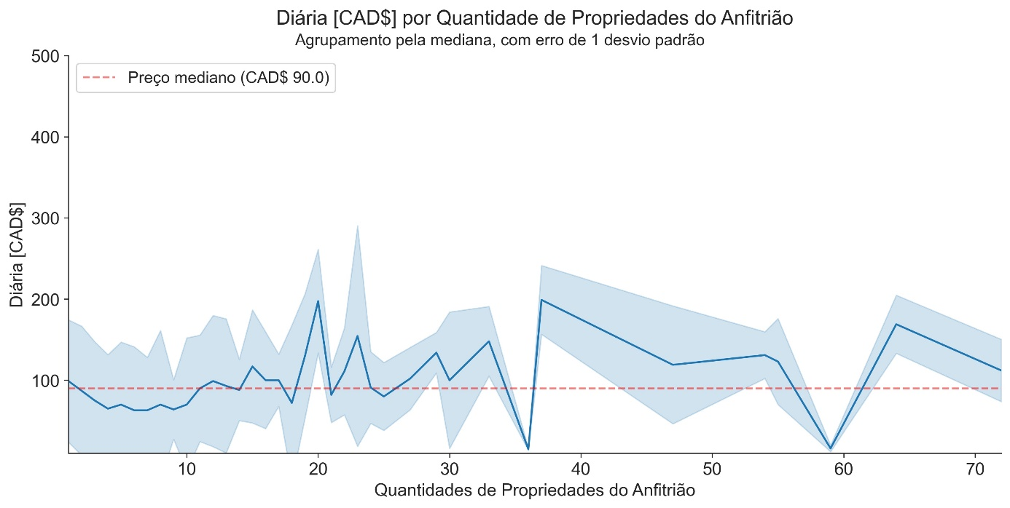
04 Análise/Exploração dos Dados – Anfitriões (# Prop)

Slide 21
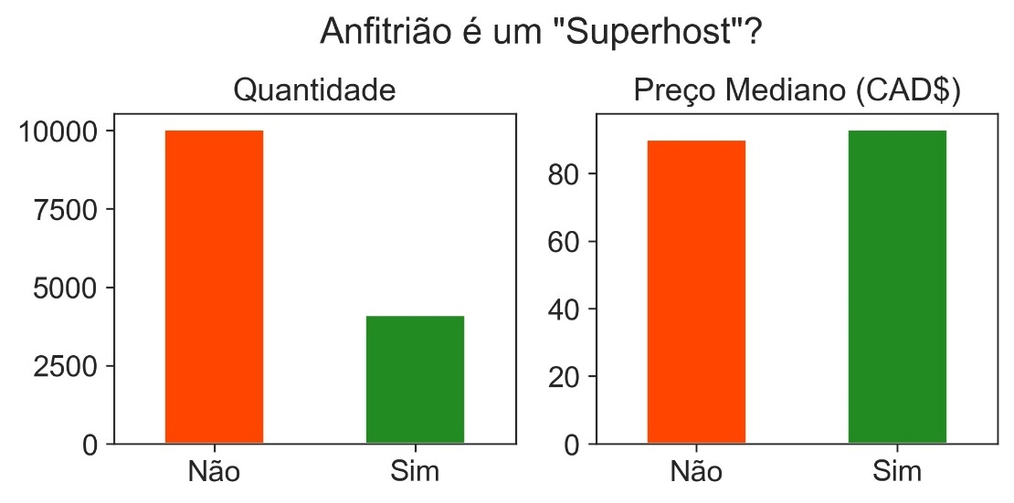
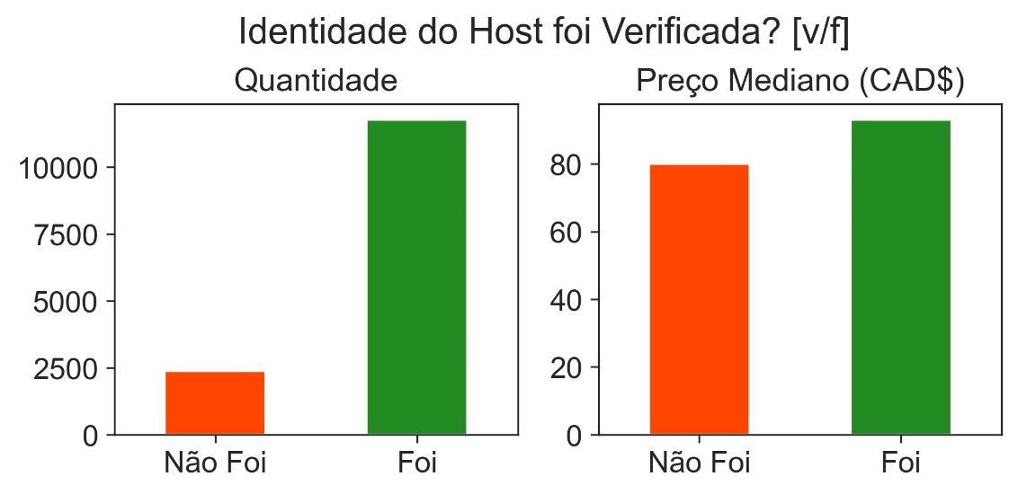
04 Análise/Exploração dos Dados – Anfitriões (# Prop)

Slide 22
05 Modelos de Machine Learning – Preparação - Dummies
Criação de Dummies para as colunas categóricas
df = pd.get_dummies(df, columns = ['host_response_time','host_response_rate','host_acceptance_rate','property_type','room_type'])
df = pd.get_dummies(df, columns = ['first_review_days','last_review_days','review_scores_accuracy','review_scores_cleanliness','review_scores_checkin', 'review_scores_communication', 'review_scores_location', 'review_scores_value'])
df = pd.get_dummies(df, columns = ['review_polarity']) #NLP
df = pd.get_dummies(df, columns = ['geo_cluster']) #Geo Location
first_review_days
0-6 months
6-12 months
1-2 years
2-4 years
4+ years
no review yet
first_review_days_0-6 months | first_review_days_6-12 months | first_review_days_1-2 years | first_review_days_2-4 years | first_review_days_4+ years | first_review_days_no review yet
0 | 0 | 0 | 0 | 0 | 0
0 | 1 | 0 | 1 | 0 | 0
0 | 0 | 0 | 0 | 1 | 0
0 | 0 | 0 | 0 | 0 | 1
0 | 0 | 1 | 0 | 0 | 0
1 | 0 | 0 | 0 | 0 | 0

Slide 23
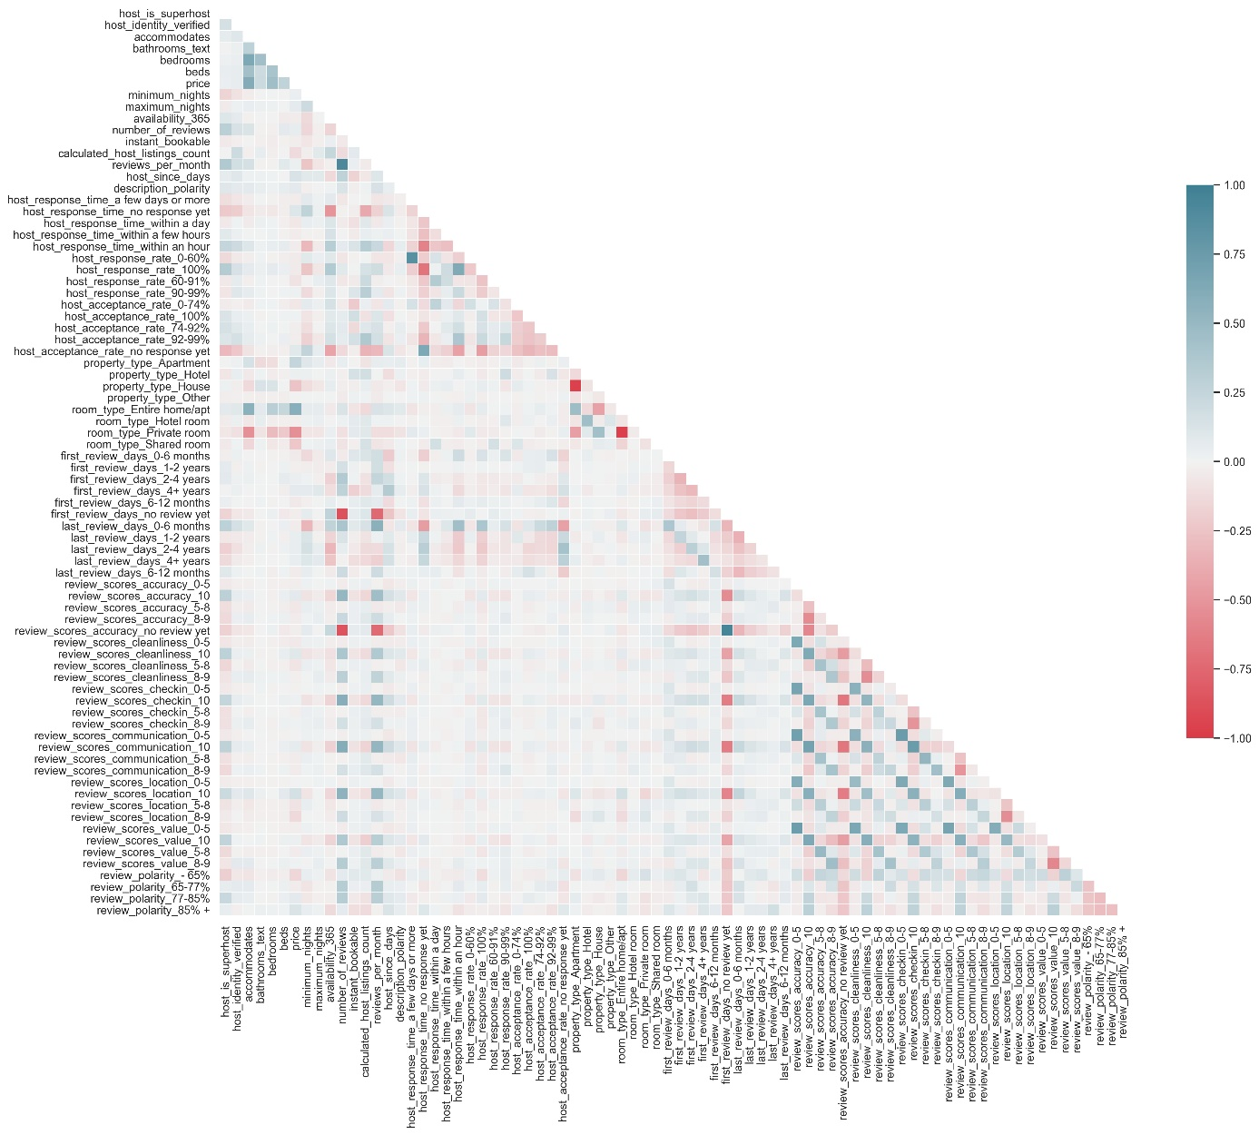
05 Modelos de Machine Learning – Preparação – Matriz Correlação
Remoção de correlações > 0.99
host_response_rate_no response yet
last_review_days_no review yet
review_scores_cleanliness_no review yet
review_scores_checkin_no review yet
review_scores_communication_no review yet
review_scores_location_no review yet
review_scores_value_no review yet

Slide 24
05 Modelos de Machine Learning – Seleção e Aplicação de Modelos
RandomForest (Scikit)
Gradient Boosting (Xgboost)
X_train, X_test, y_train, y_test = train_test_split(X, y, test_size=0.2, random_state=1092867)
rf_reg = RandomForestRegressor(n_estimators = 250, max_features='auto')
xgb_reg = xgb.XGBRegressor()
Random Forest - 1
Training MSE | 0,018 | Test MSE | 0,126
Training R² | 0,955 | Test R² | 0,688
Gradient Boosting - 1
Training MSE | 0,041 | Test MSE | 0,128
Training R² | 0,898 | Test R² | 0,683

Slide 25
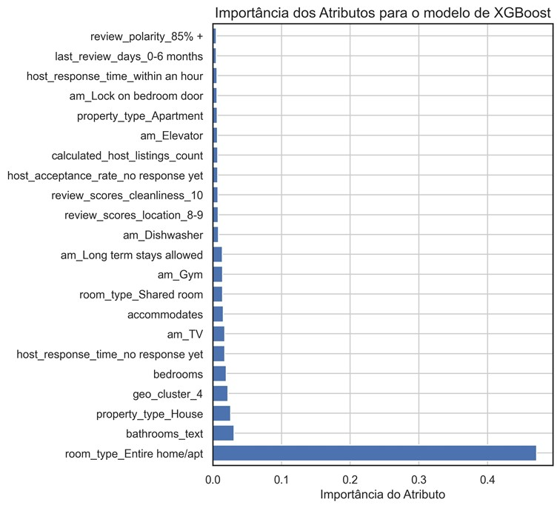
05 Modelos de Machine Learning – Remoção de Atributos Pouco Importantes
Antes: 128 Atributos
22 com >0.5% importância
Depois: 62 Atributos

Slide 26
05 Modelos de Machine Learning – Seleção e re-aplicação de Modelos
RandomForest (Scikit)
Gradient Boosting (Xgboost)
rf_reg = RandomForestRegressor(n_estimators = 250, max_features='auto')
xgb_reg = xgb.XGBRegressor()
Random Forest – 2 (62 atributos)
Training MSE | 0,018 | Test MSE | 0,126
Training R² | 0,955 | Test R² | 0,689
Gradient Boosting – 2 (62 atributos)
Training MSE | 0,043 | Test MSE | 0,125
Training R² | 0,894 | Test R² | 0,691

Slide 27
06 Apresentação dos Resultados – Conclusões
Exemplo: Hóspede com objetivo de maximizar seu custo benefício com os dados desse estudo:
Maximizar # Pessoas viajando, e sempre selecionar imóveis pro número certo de pessoas.
Melhor: 3 pessoas alugando uma casa pra 3 pessoas.
Localização: Imóveis na Zona Sul de Toronto (Old Toronto) são mais caros.
Tipo de Imóvel: Casas são mais baratas que apartamentos.
Tipo de Acomodação: Quartos compartilhados, ou quartos privados, são mais baratos que disponibilidade do imóvel inteiro.
Se possível, escolher um anfitrião com título de “superhost”, visto que isso não impacta no preço.
Exclusão de Amenidades que não Interessantes.
Ex: Academia, Lava-louças, TV

Slide 28
06 Apresentação dos Resultados – Limitações, Sugestões para Estudos Futuros
Preço é listado (Momento da coleção de dados), e não histórico.
Obter o preço histórico → Melhora da precisão dos algorítimos
Expandir para outras cidades turísticas: Bangcock (Tailândia), Londres (UK), Paris (França)…
Os atributos importantes são os mesmos?
Caso sim, a magnitude da importância, e do efeito, é igual?
Caso não, poderiamos aplicar os aprendizados do mercado de uma cidade em outra?

Slide 29

Obrigado
Josmar Baruffaldi Cristello
josmarbcristello@gmail.com
+55 21 99892-8697

